Slide 1
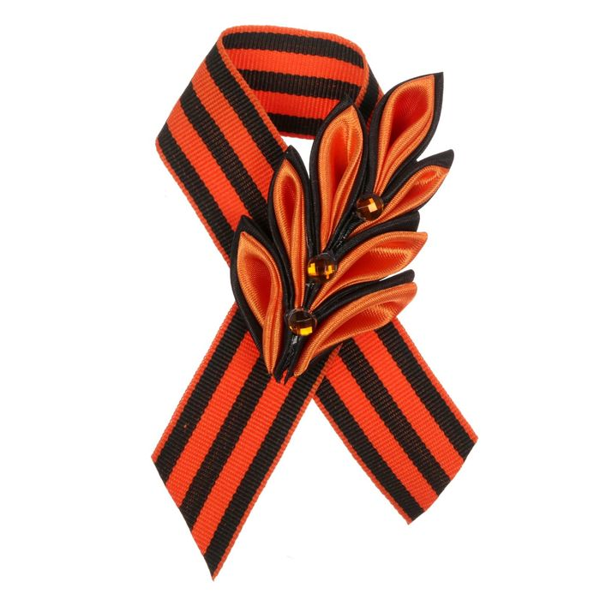
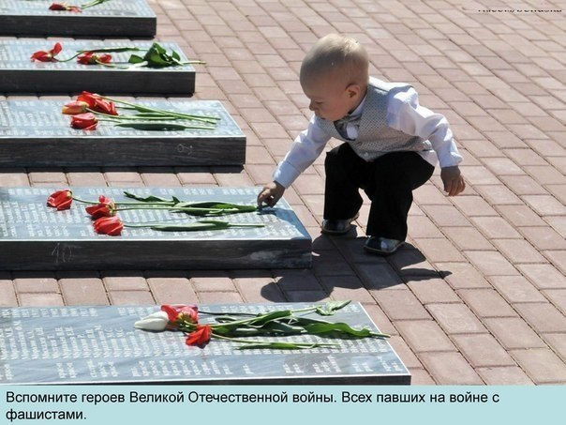
МДОУ «Детский сад №7»
Нет ничего дороже памяти

Slide 2

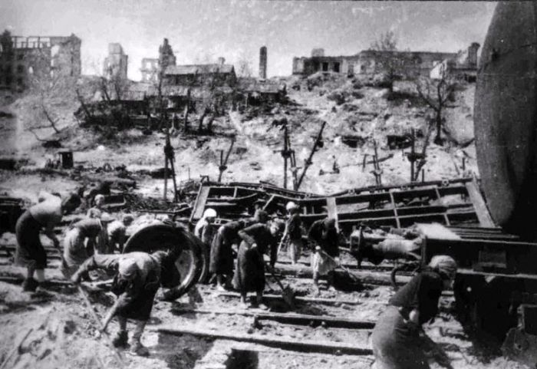
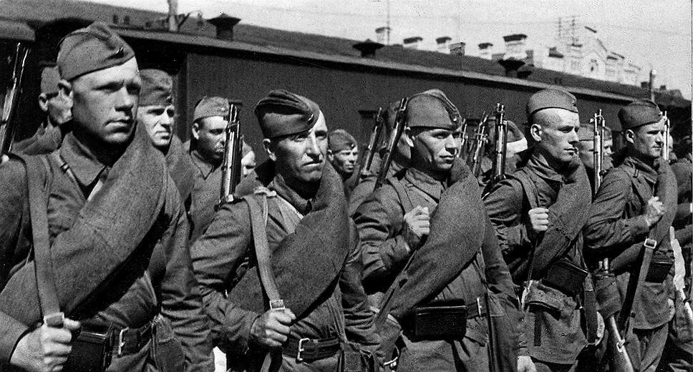
Вражеская авиация бомбила железнодорожную станцию. Проводилась мобилизация в Красную Армию, шла эвакуация на Восток.

Slide 3
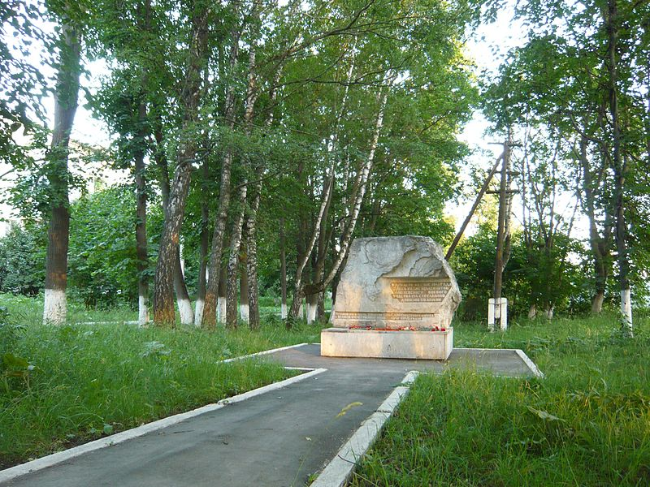
Памятный знак на месте, где в декабре 1941 года размещался штаб Лаптевского боевого участка 154 -й стрелковой дивизии 50- армии, на ул. Советской

Slide 4
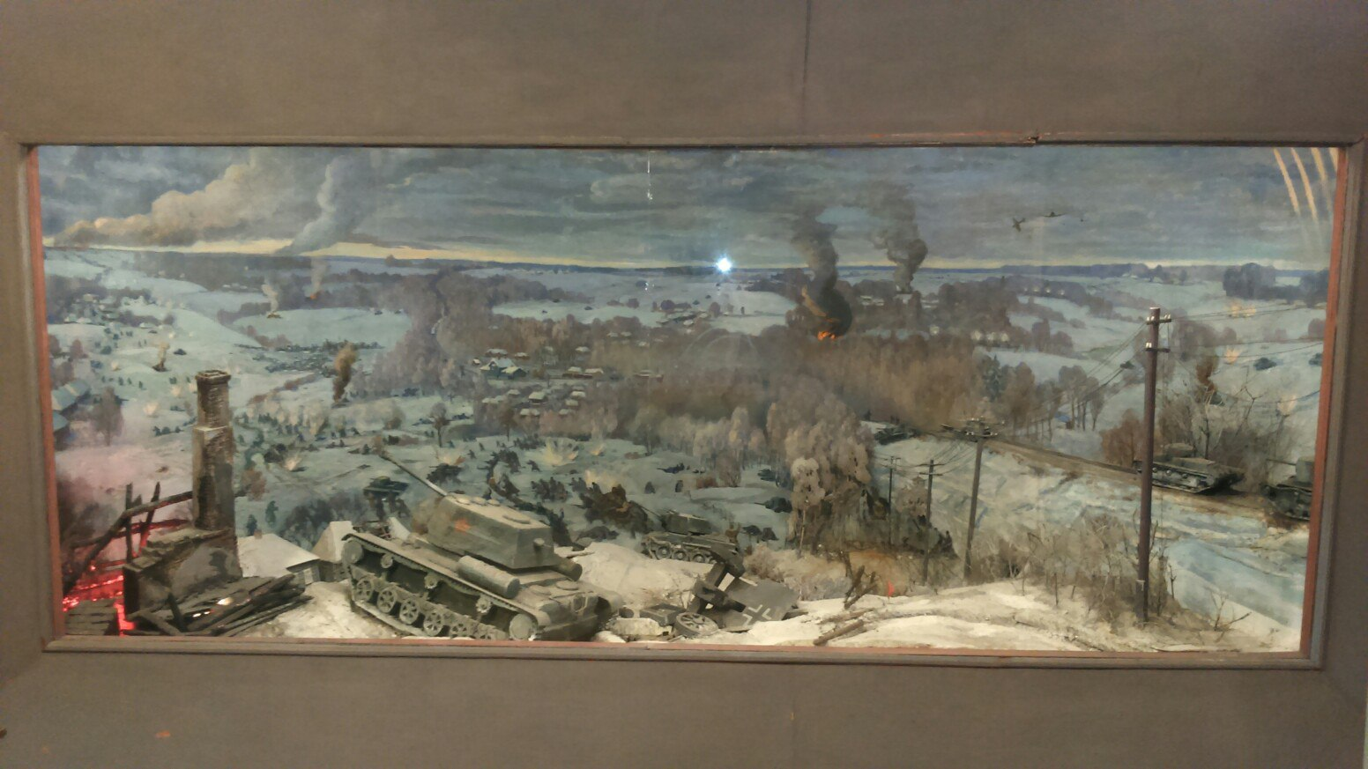
1 ноября, 1979 г была открыта диорама в районном краеведческом музее «Бой за железнодорожную станцию Ревякино на 7 декабря 1941г

Slide 5
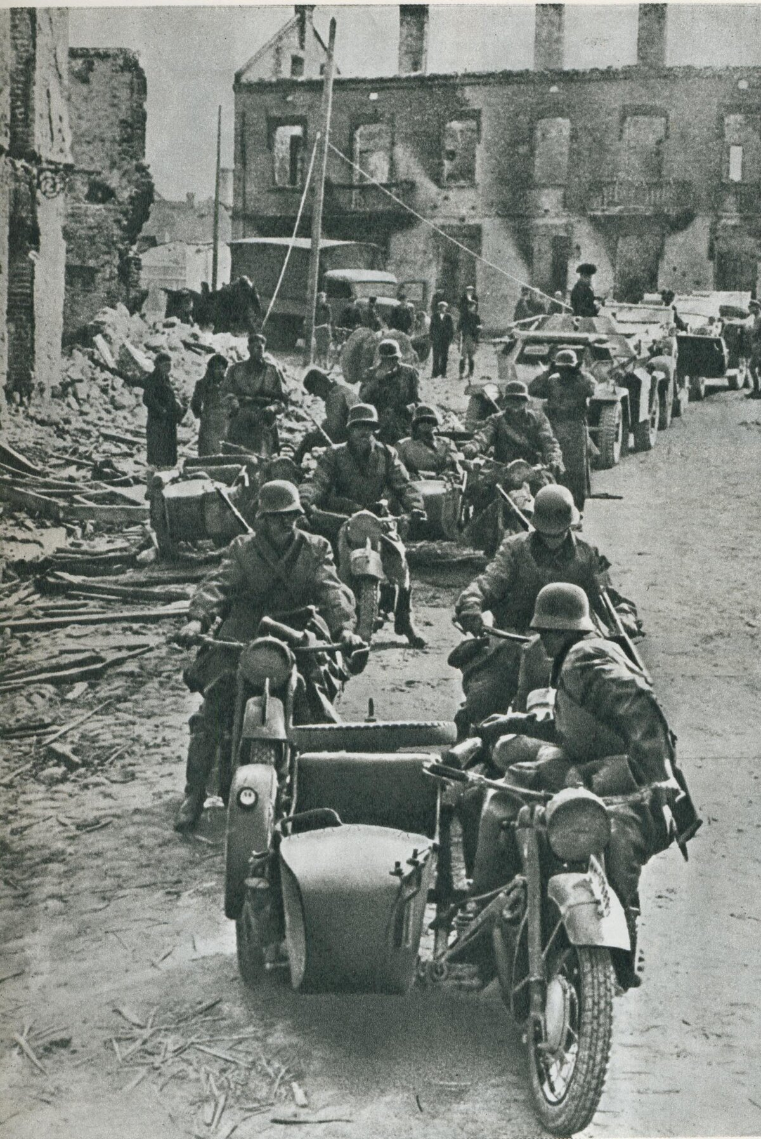

Slide 6
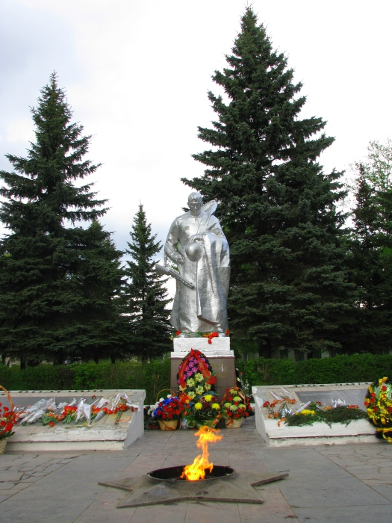
Памятник Вечной славы героям-Ясногорцам

Slide 7
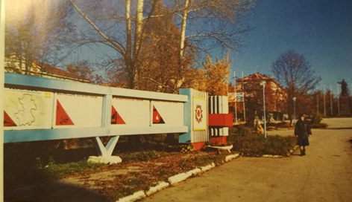
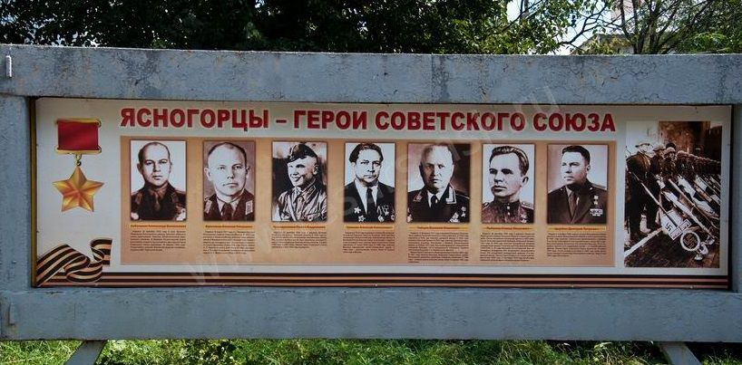
В центре Ясногорска находится сквер с экспозицией, посвященной ВОВ и героям Ясногорцам

Slide 8
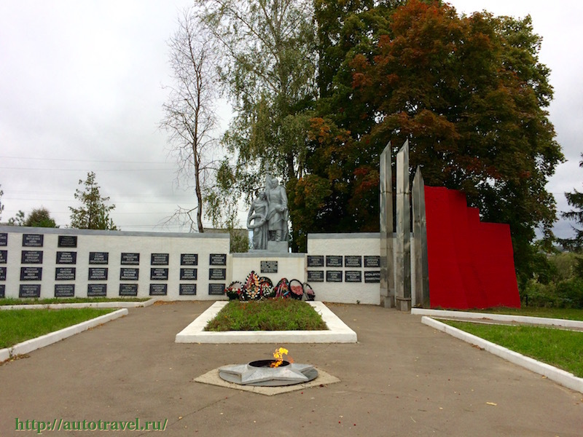
г. Ясногорск, Тульская обл. Братская могила воинов Советской армии, погибших в годы Великой Отечественной войны 1941—1945 гг

Slide 9
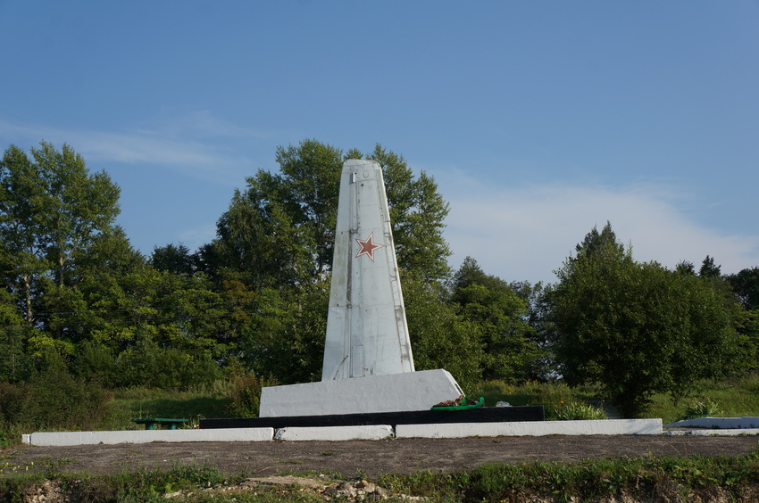
Памятник летчикам д. Харино

Slide 10
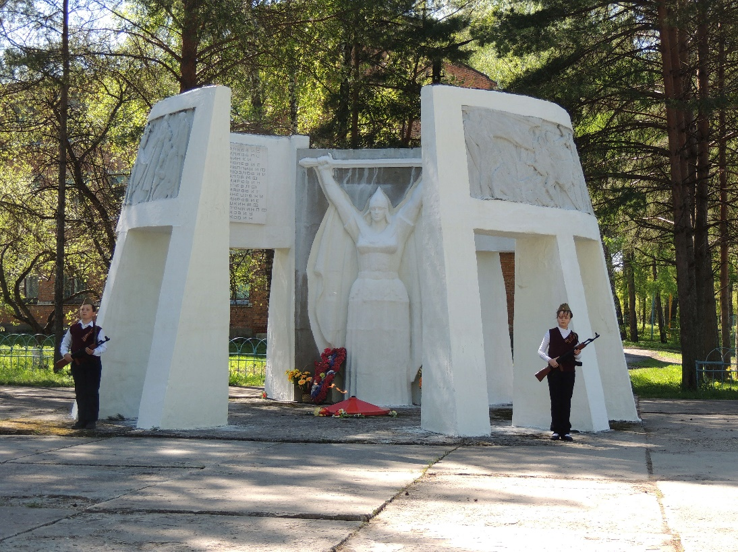
Ревякино. Мемориал погибшим в годы войны

Slide 11
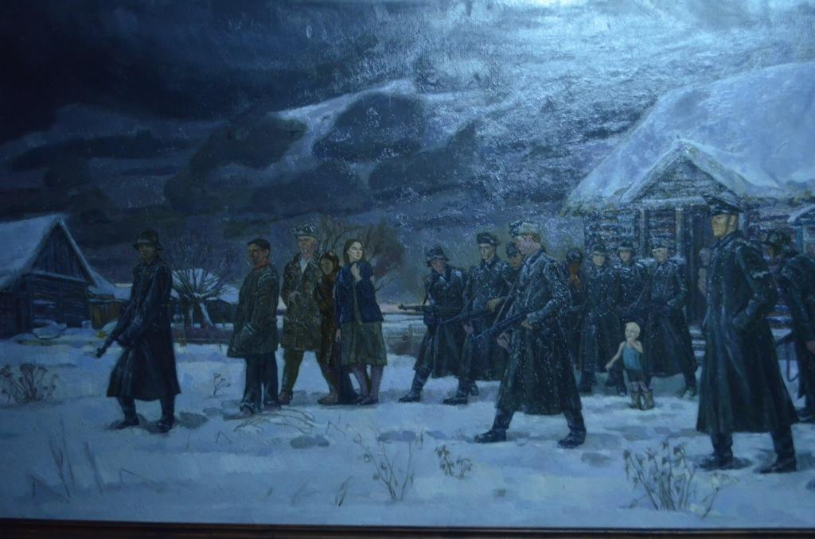
Картина А.П. Горского "Квашнинская трагедия".
Ясногорский краеведческий музей

Slide 12
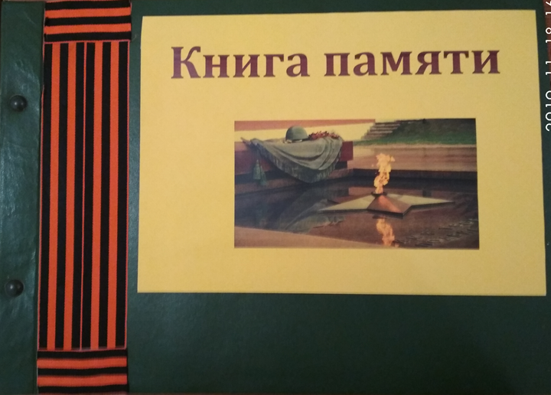
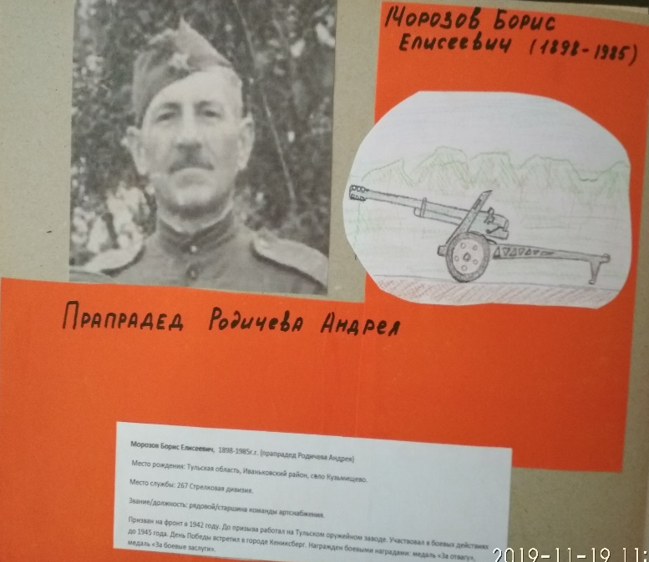
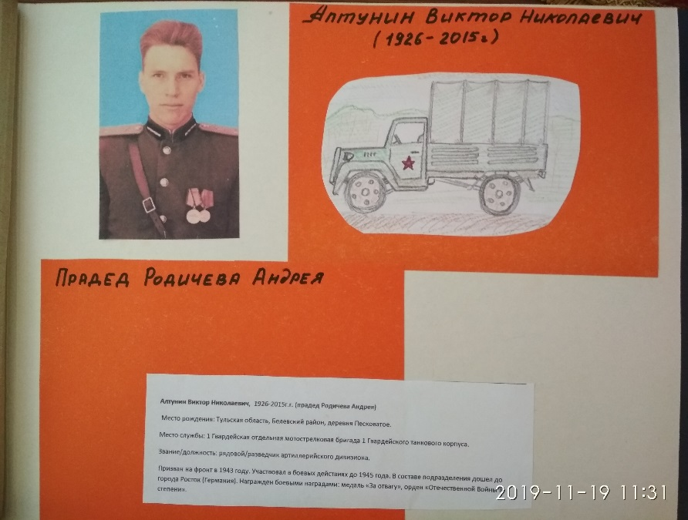
Книга памяти

Slide 13
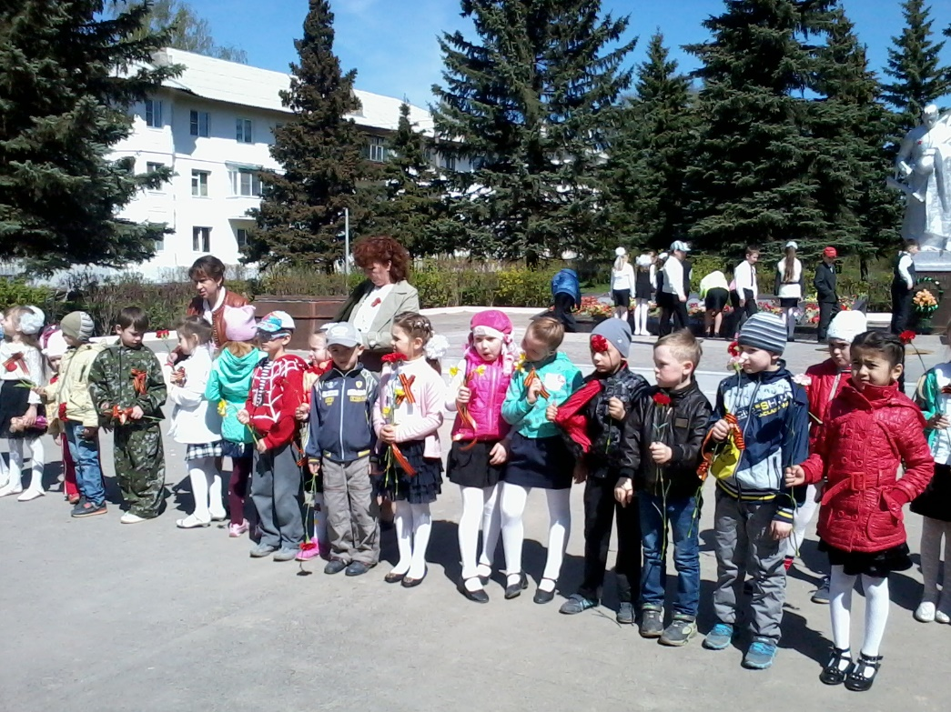
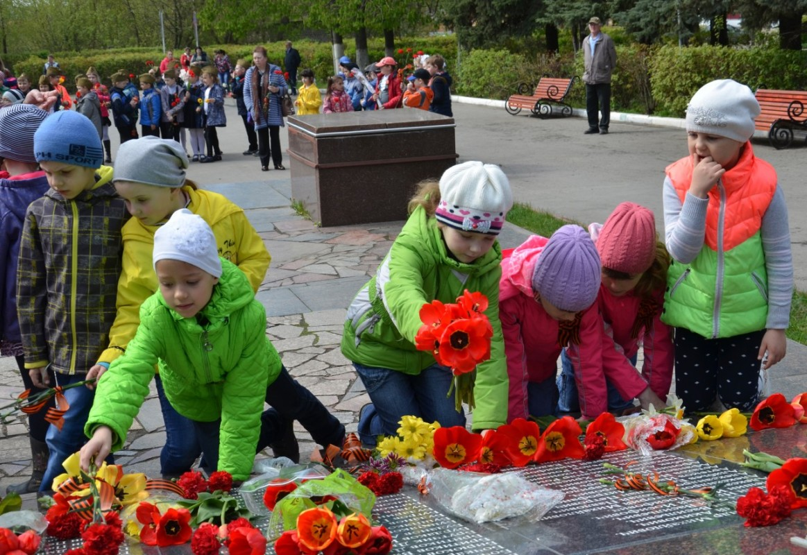

Slide 14
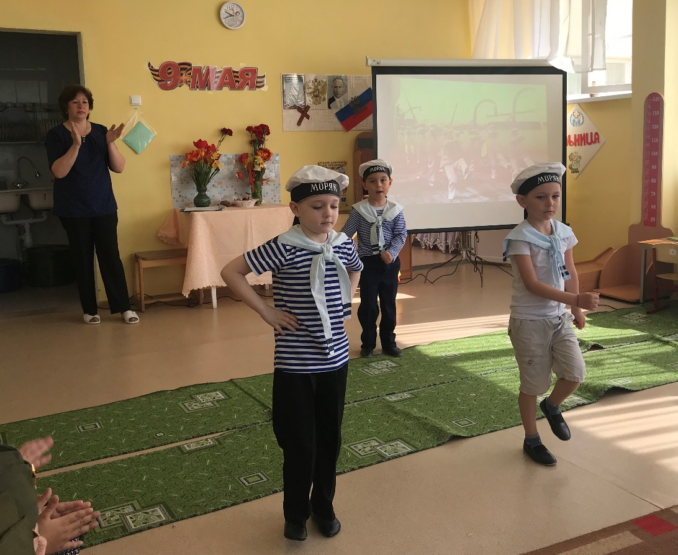
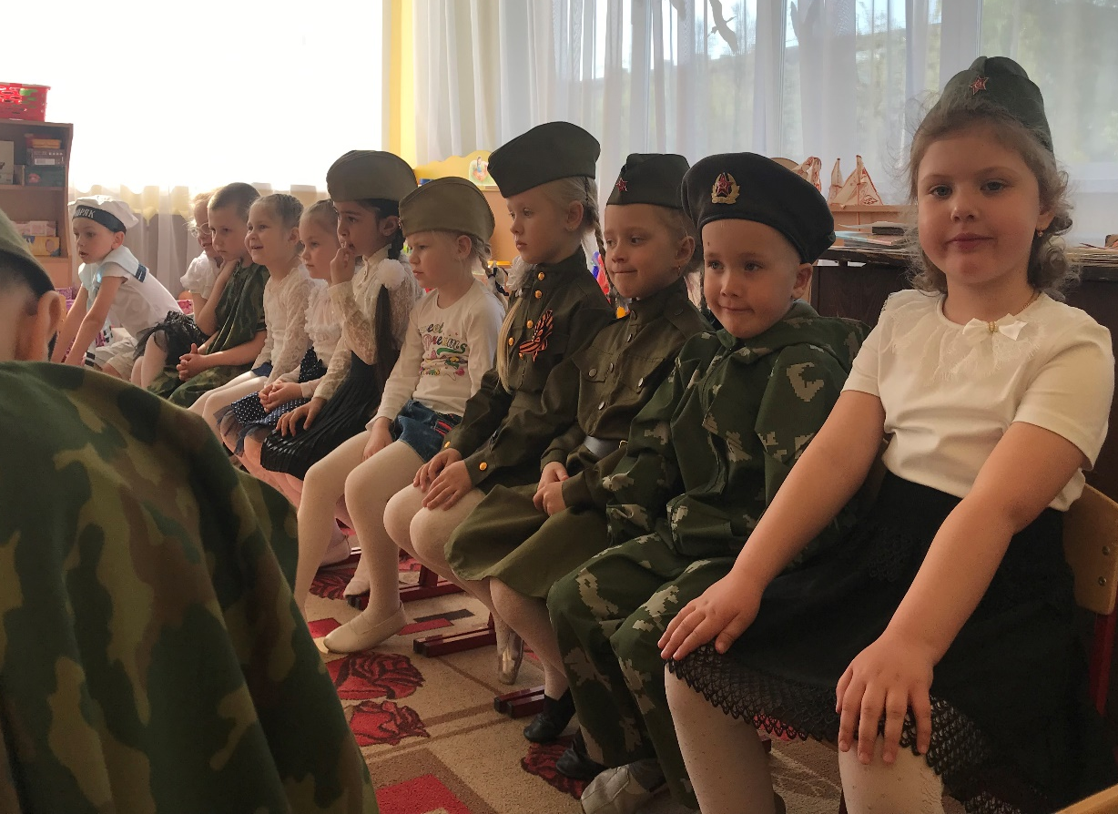
Интегрированные занятия, посвященные ВОВ

Slide 15
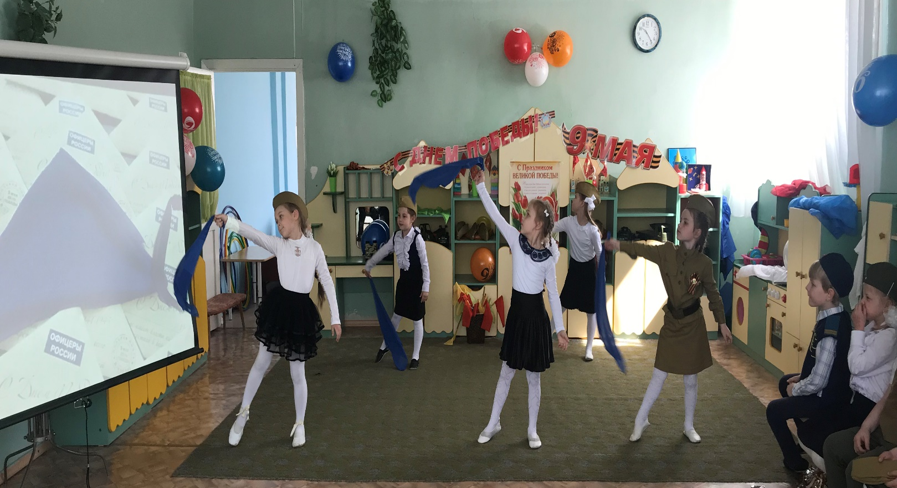
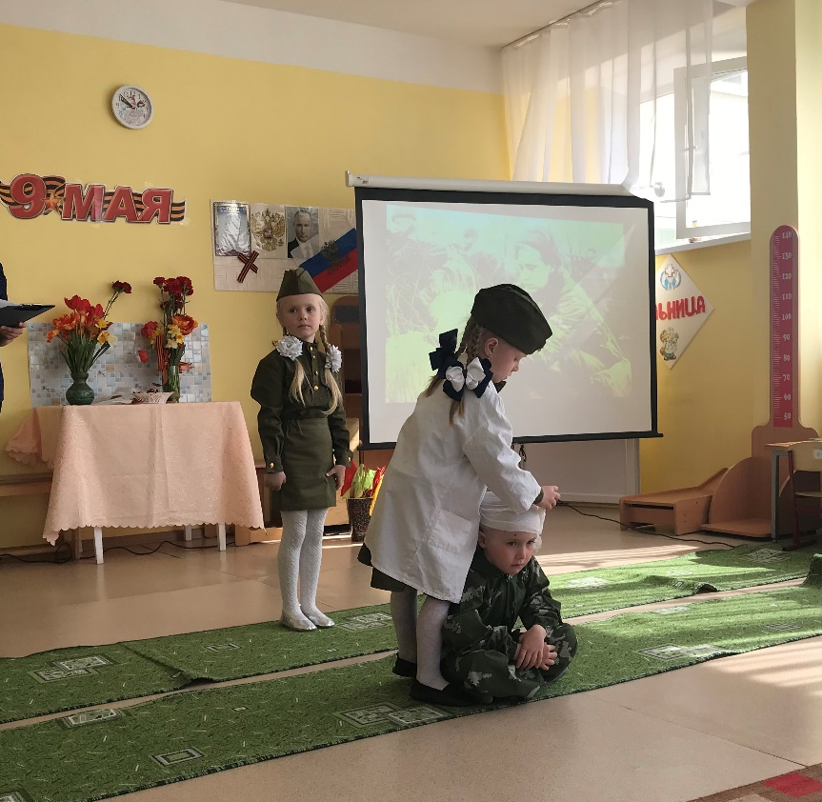

Slide 16
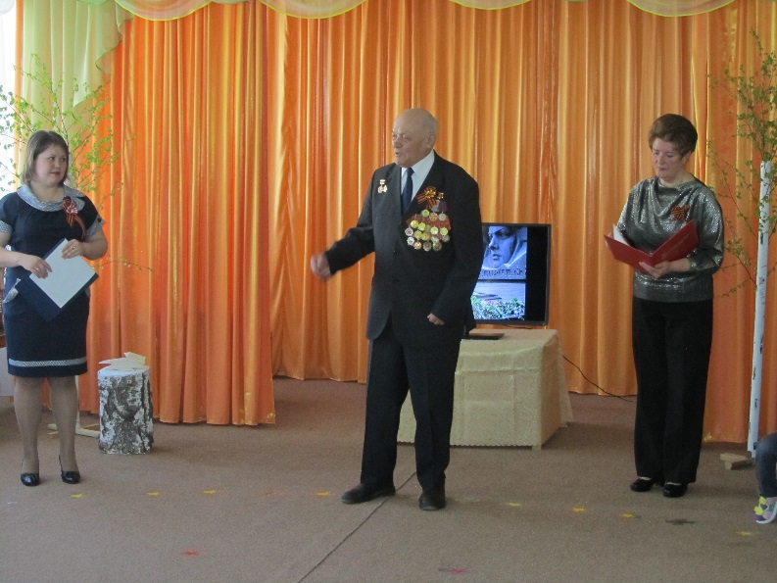
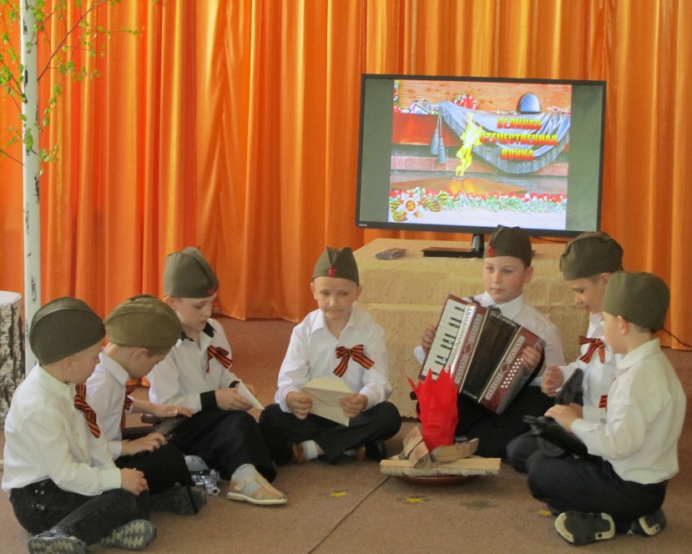
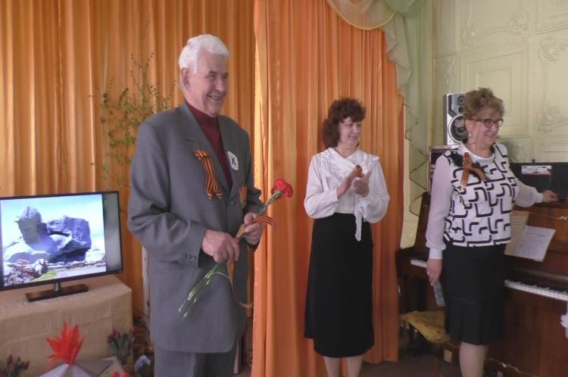
Встреча с ветеранами

Slide 17
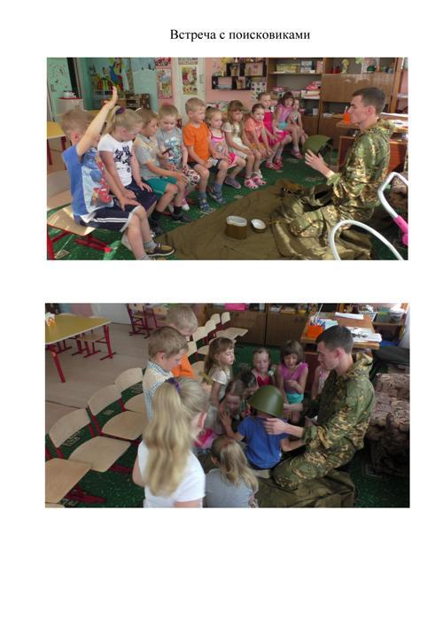

Slide 18
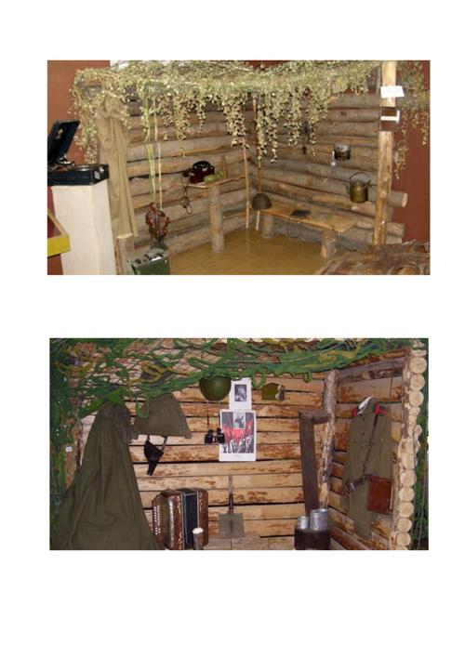
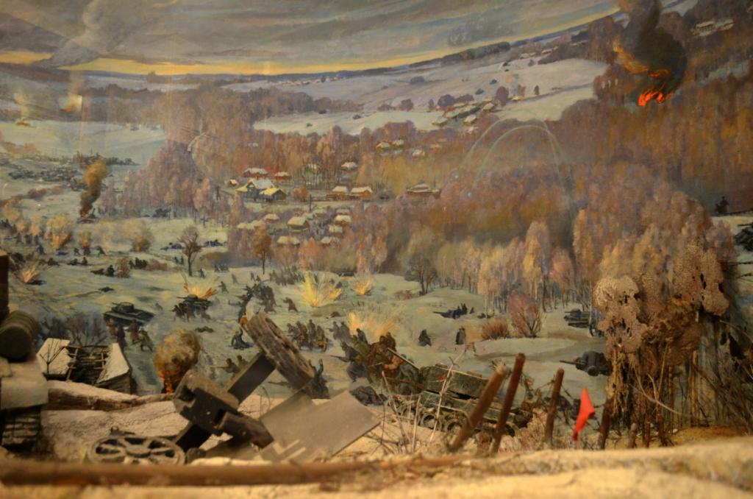
Ясногорский краеведческий музей
Диорама «Бой за станцию Крюково» Макет блиндажа

Slide 19
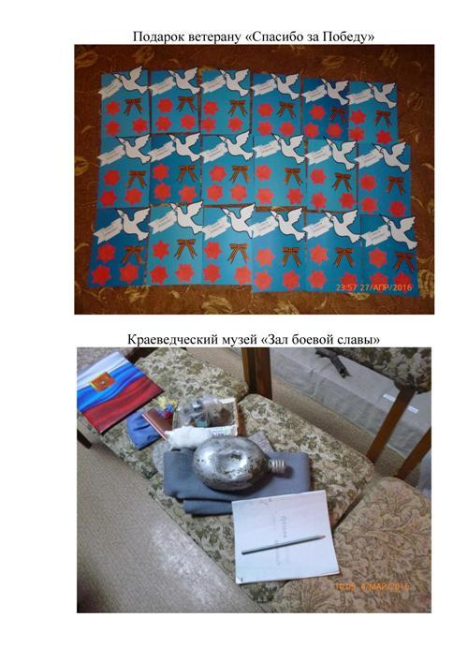
Зал боевой славы

Slide 20
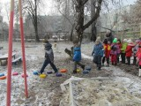
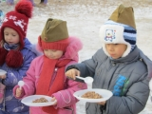
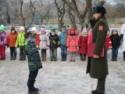
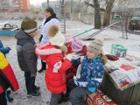
Военно-спортивная игра «Зарница»

Slide 21
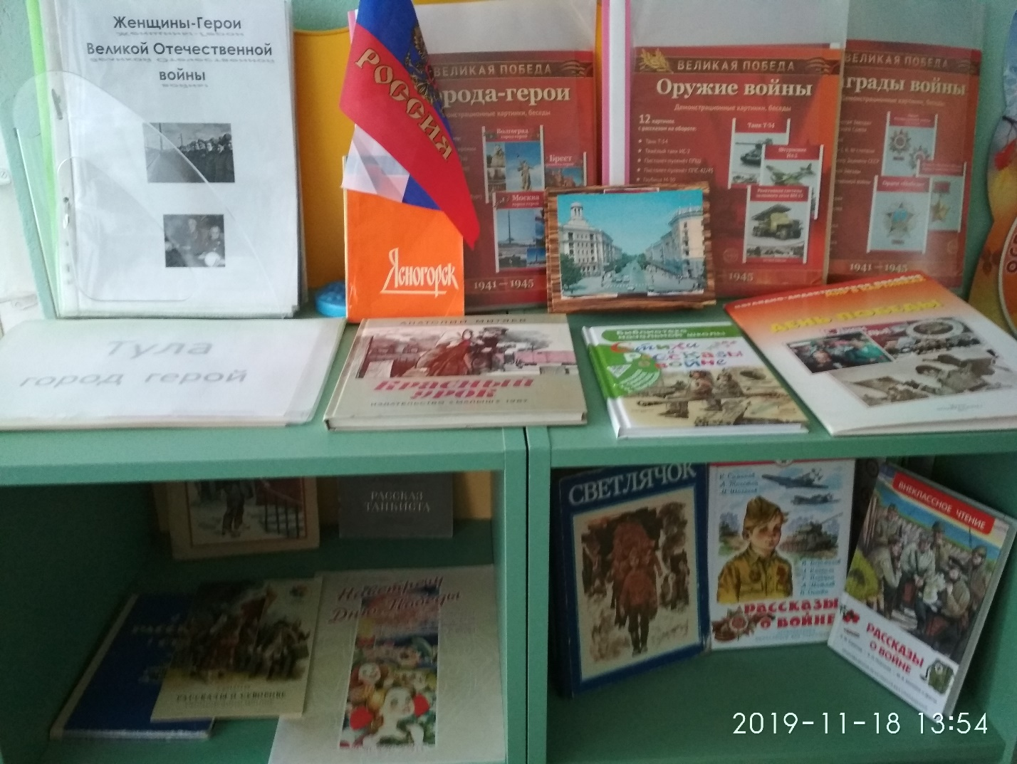
Выставка книг о Великой Отечественной войне

Slide 22
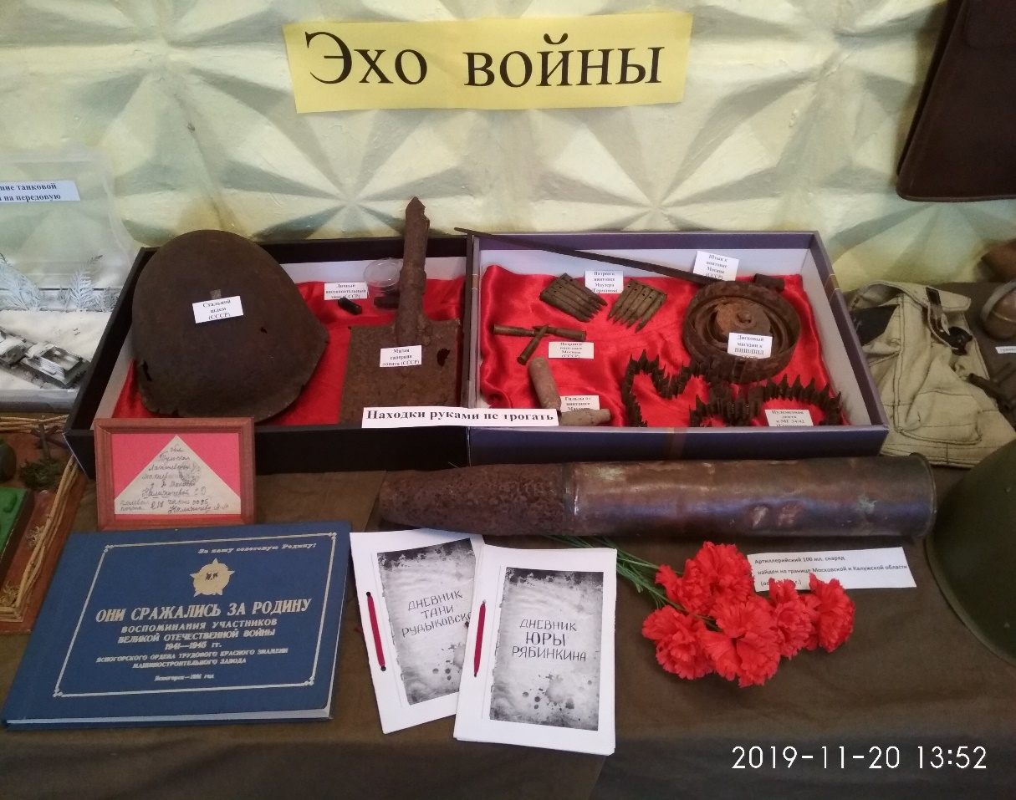
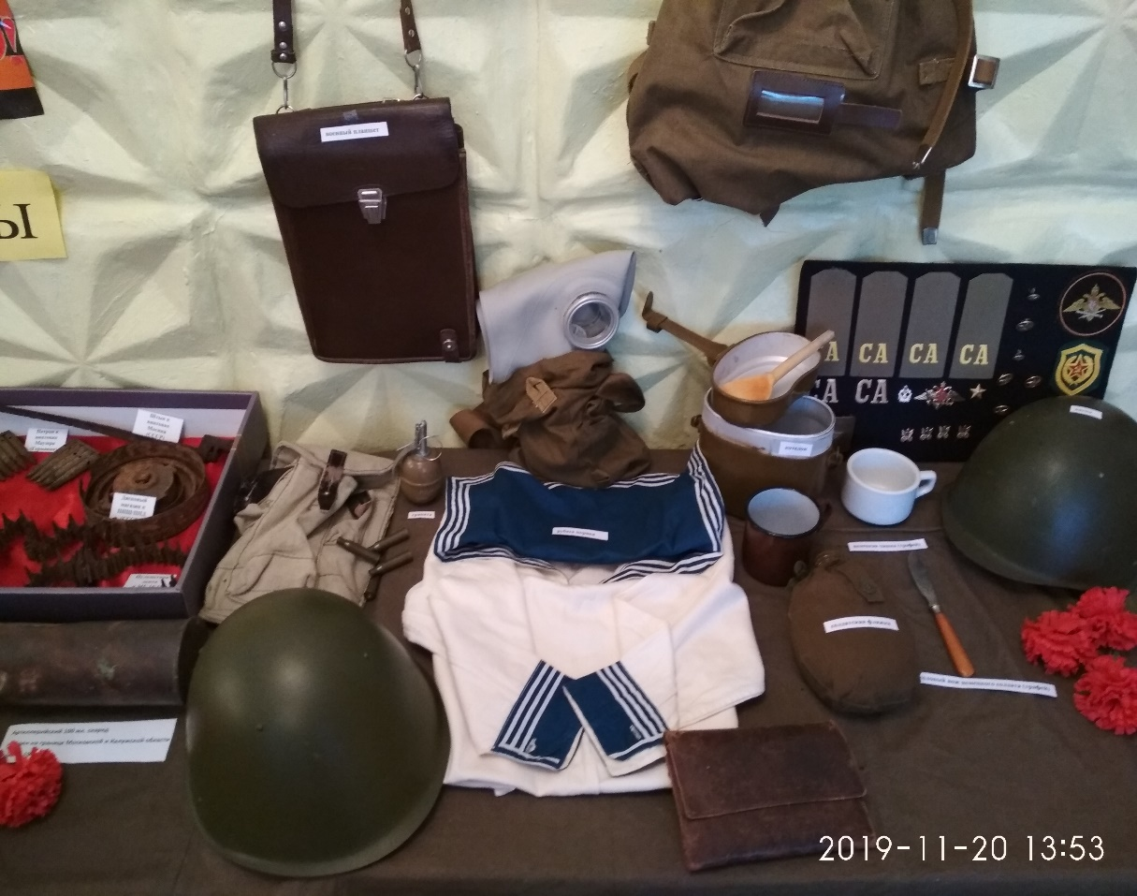
Мини музей
«Никто не забыт, ничто не забыто»

Slide 23
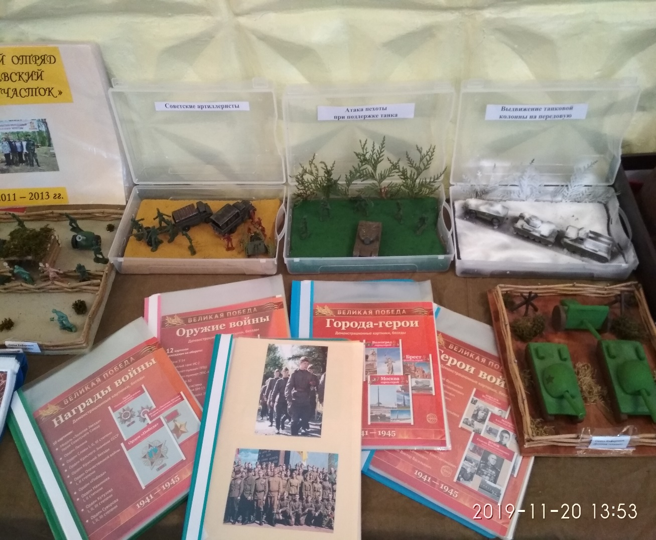
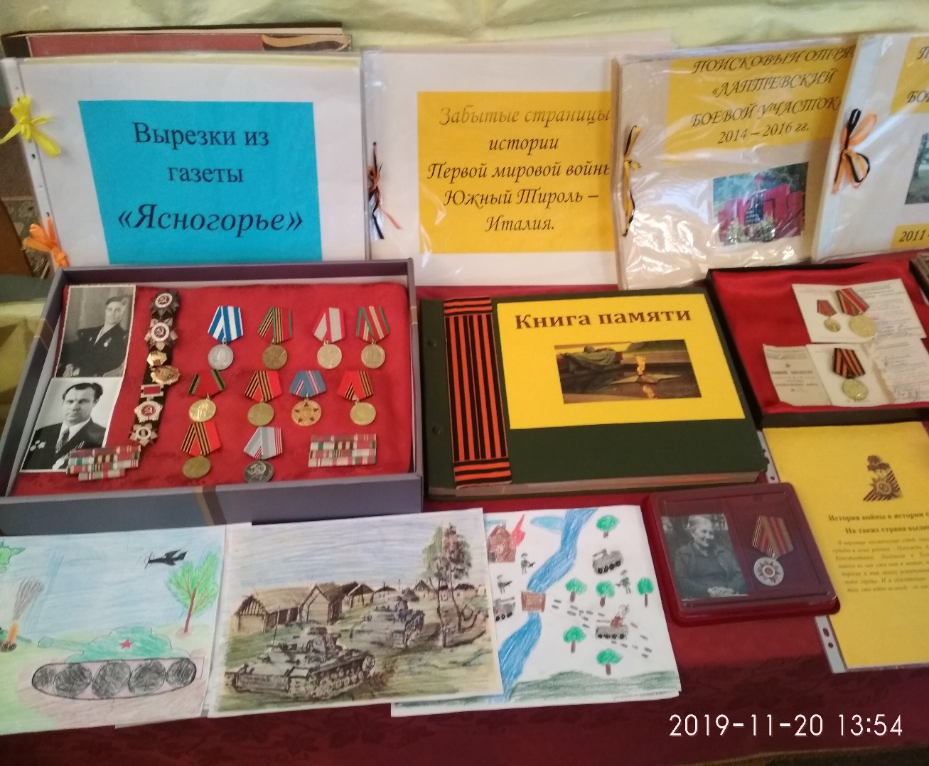

Slide 24
